Slide 1
Software quality assurance days
International Conference of
Software Quality Assurance
sqadays.com
Alena Dashkevich
EPAM Systems. Minsk, Belarus
История одного проекта.
Улучшить KPI в два раза?
Сделано!
Minsk. May 29–30 2015

Slide 2

Алена Дашкевич
Software Testing Manager, EPAM Systems
7+ лет в тестировании
E-mail: Alena_Dashkevich@epam.com
Улучшить KPI в два раза? Сделано!

Slide 3
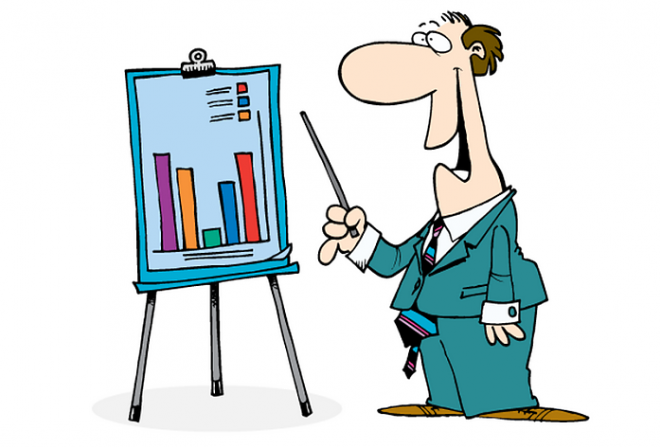
Метрики для менеджеров
Улучшить KPI в два раза? Сделано!

Slide 4
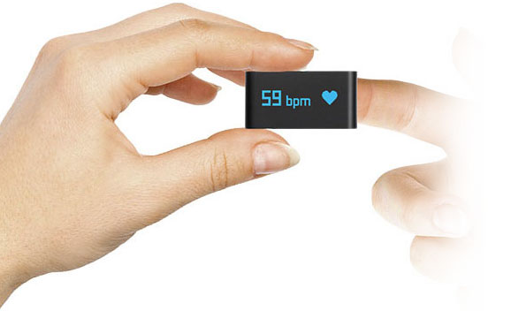
Метрики для себя
Улучшить KPI в два раза? Сделано!

Slide 5

Задача – улучшить эффективность на 30%
Улучшить KPI в два раза? Сделано!

Slide 6

Задача – улучшить эффективность на 30%
Улучшить KPI в два раза? Сделано!

Slide 7
Описание Проекта
Цель: Конвертация ASP страниц ERP системы на новый ASP.NET MVC solution
Объем работ: 4500+ страниц
Команда:
90 программистов
50 тестировщиков
5 автоматизаторов
Длительность: 1.5 года
Улучшить KPI в два раза? Сделано!

Slide 8
Особенности проекта – обычные и не очень
Отсутствие документации
Первый опыт оффшорного сотрудничества для заказчика
3 локации
У заказчика не было QA вообще больше 15 лет
Тестировщики должны разбираться в коде
Изначальные оценки трудоемкости давались программистами
Параллельная разработка фреймворка
Улучшить KPI в два раза? Сделано!

Slide 9

Тестировщик – на все руки мастер
Улучшить KPI в два раза? Сделано!

Slide 10

Тестирование становится «узким местом»
Улучшить KPI в два раза? Сделано!

Slide 11
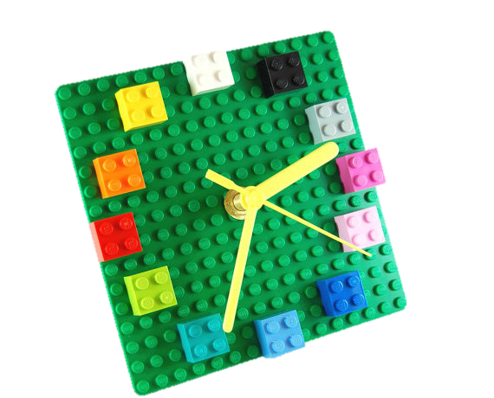
Часы тестирования на Story Points
4.31 Часа:
Бизнес анализ
Написание чеклистов
Тестирование
Работа с багами
Обработка обратной связи
Другое
Улучшить KPI в два раза? Сделано!

Slide 12
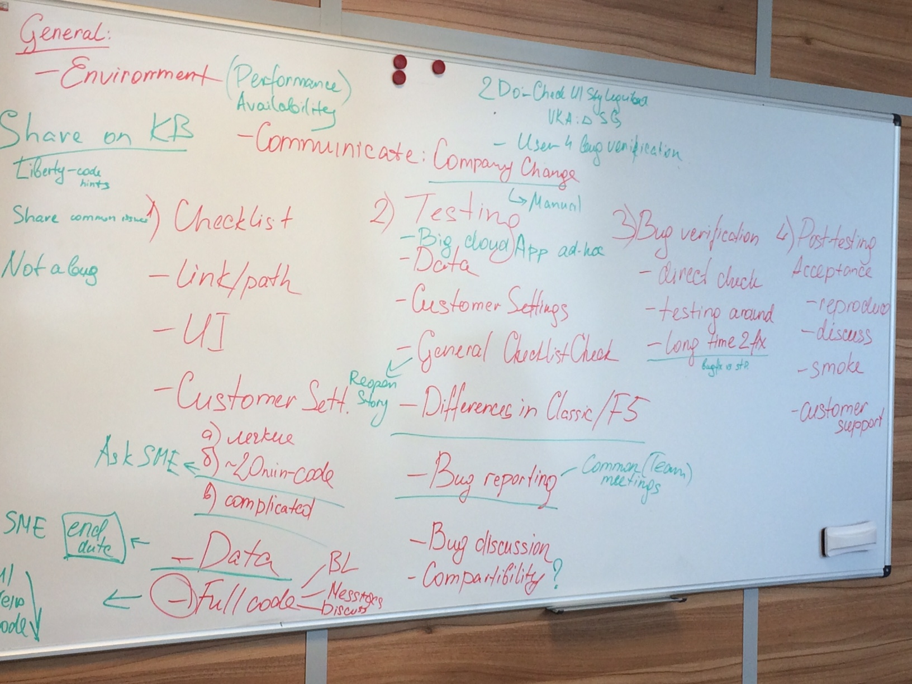
Мозговой штурм
Улучшить KPI в два раза? Сделано!

Slide 13
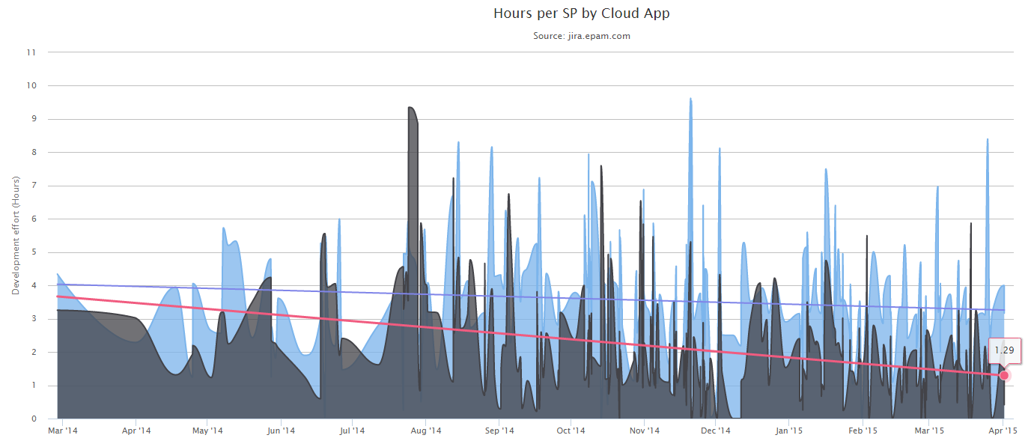
Результаты
4.31
1.29
Улучшить KPI в два раза? Сделано!

Slide 14

Бизнес-анализ
Связь команд и заказчика
Демо сессии (вживую и в записи)
Приоритеты (в джире и по кол-ву посещений)
Дополнительная документация
Запросы заказчику
Улучшить KPI в два раза? Сделано!

Slide 15

Написание чеклистов –
Общий подход
Формат
Степень детализации
Содержание
Использование цвета
Второй монитор
Специфические данные
Улучшить KPI в два раза? Сделано!

Slide 16

Тестирование
Окружение
Пользователи для тестирования
CI и установка билда
Качество продукта в тестировании
Данные для тестирования
Классический смоук и регрессия
Вопросы и изменения
Улучшить KPI в два раза? Сделано!

Slide 17

Работа с багами
Правила создания багов
Объединение багов по причине
Баги фрэймворка vs баги имплементации
Изменение типа объекта
Дубликаты
Баго-чемпионы
Улучшить KPI в два раза? Сделано!

Slide 18

Acceptance
Реальные баги и
ошибки пользователя
Причины пропущенных багов
Ошибки кода
2+ раунда
Заказчик-команда
Коммуникация
Улучшить KPI в два раза? Сделано!

Slide 19

Другое
Коммуникация
База знаний
Обязательные инструкции
Инструменты
Разные подпроцессы
Окружение
Ретроспективы
Улучшить KPI в два раза? Сделано!

Slide 20

Анализ внутренних багов
Кто больше всех набагоделил?
Категории багов
Время жизни бага
Белый шум – Not a bug, cannot reproduce и т.д.
Кто какие баги находит
От недели к месяцу
Улучшить KPI в два раза? Сделано!

Slide 21
Анализ багов от заказчика
А они знают чего хотят?
Кто виноват?
Что делать?
Баг на сторипойнт
Эй, моряк, ты слишком долго плавал…
Улучшить KPI в два раза? Сделано!

Slide 22
Анализ багов от заказчика (Bug/SP)
Улучшить KPI в два раза? Сделано!

Slide 23
Раунды тестирования
Улучшить KPI в два раза? Сделано!

Slide 24
?
Улучшить KPI в два раза? Сделано!

Slide 25
Спасибо за внимание!
Email: Alena_Dashkevich@epam.com
Улучшить KPI в два раза? Сделано!

